Slide 1

Trabalho Prático de Grupo 2
Ciarán McEvoy A87240
Gonçalo Carvalho PG50392
Processamento de Linguagem Natural

Slide 2
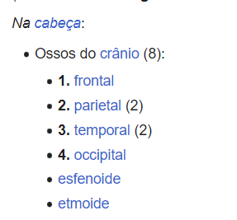
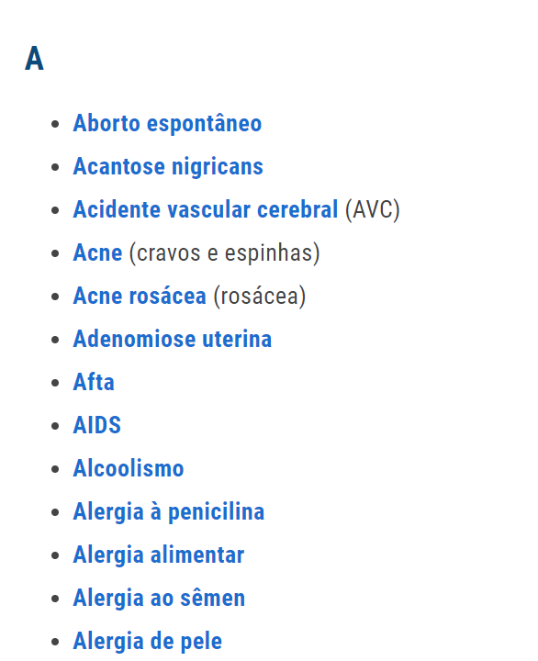
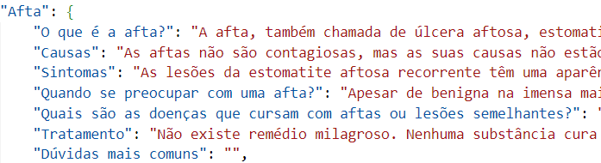
Web Scrapping

Slide 3
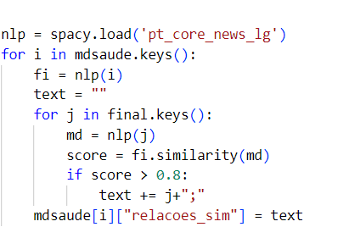
Similaridade

Slide 4
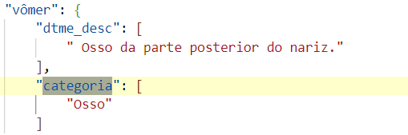

Categorias

Slide 5
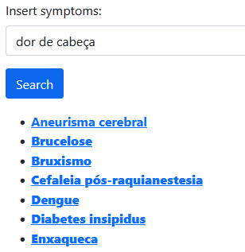
Pesquisa de Sintomas
Passos:
Normalizacão dos textos a comparar(lemma)
Percorrer input pelos textos dos sintomas(MDSaude)
Condições de return:
Score de similarity >0.65
Match do input com sintomas

Slide 6
Conclusão de Melhorias
Pontos a melhorar:
Expansão das categorias
Podiam ter sido retirados dados de mais websites
Exploração de outros algoritmos de comparação
Engenho de pesquisa de sintomas é pouco flexível
Para concluir:
Foi possível abranger cada área e implementar um website funcional.

Slide 7
Trabalho Prático de Grupo
Ciarán McEvoy A87240
Gonçalo Carvalho PG50392

